Slide 1
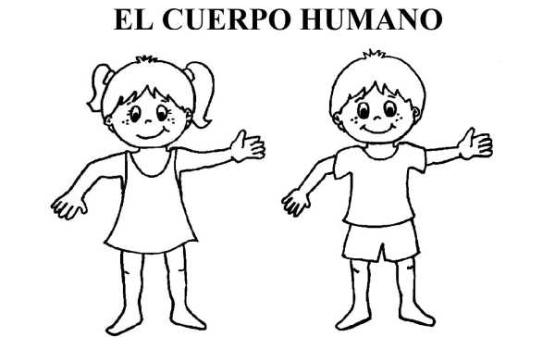

Slide 3
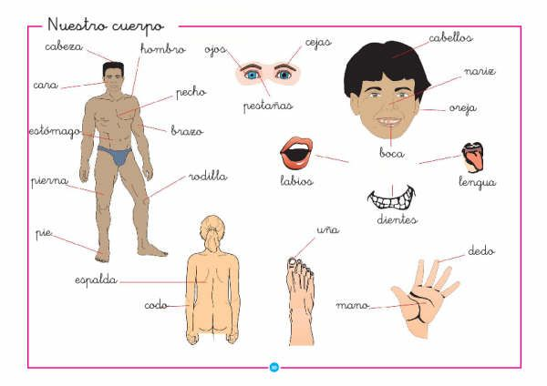

Slide 4
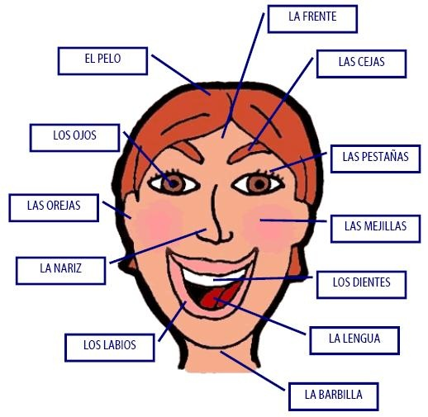
La cabeza

Slide 5
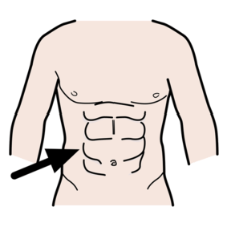
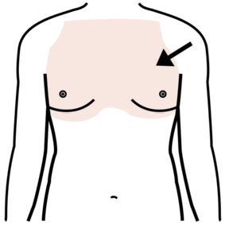
El tronco
Pecho
Abdomen

Slide 6
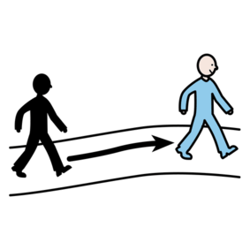
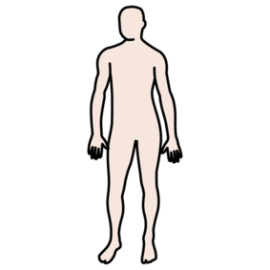
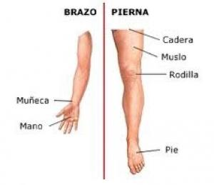
Extremidades
Son órganos externos y articulados para poder movernos.
Superiores
Inferiores

Slide 7
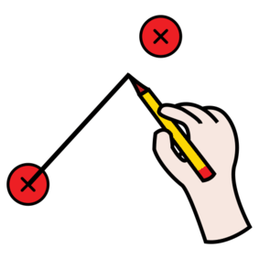
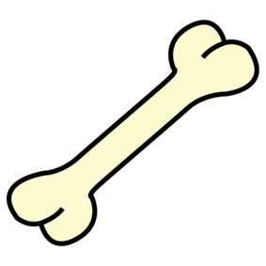
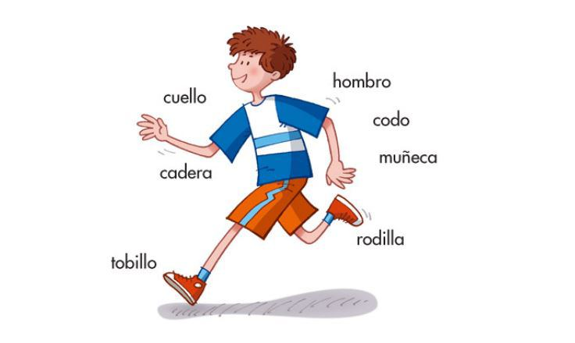
Las articulaciones
Es la unión entre dos o más huesos

Slide 8
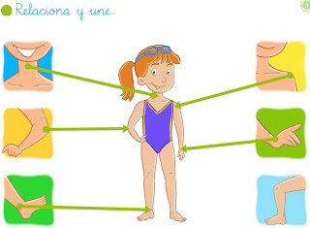
Articulaciones
cuello
hombro
codo
muñeca
tobillo
rodilla

Slide 9
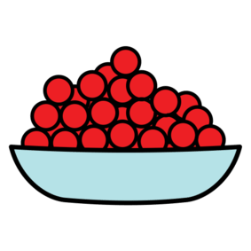
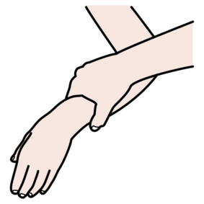
Esqueleto
Conjunto de huesos que sostiene al cuerpo humano

Slide 10
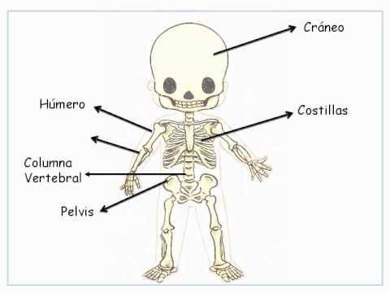
fémur
Tibia
Peroné

Slide 11
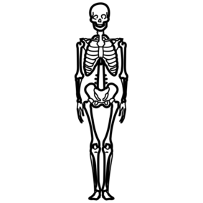
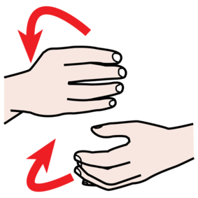
Músculos
Están unidos al esqueleto.
Generan movimiento.

Slide 12
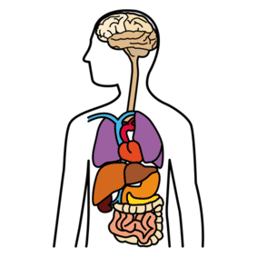
Órganos
Cerebro
Corazón
Pulmones
Estómago
Intestino

Slide 13
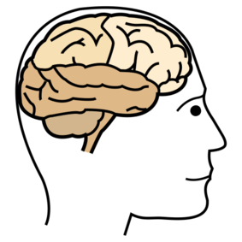
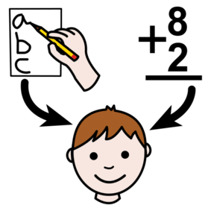
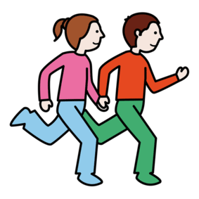
Cerebro
Es un órgano muy importante.
Dirige el cuerpo: Da órdenes a todas las partes del cuerpo.

Slide 14
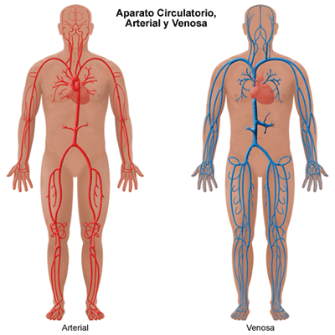
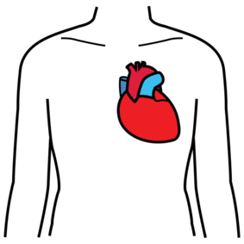
Corazón
Es muy importante.
Pasan las venas y arterias por las que circula la sangre.

Slide 15
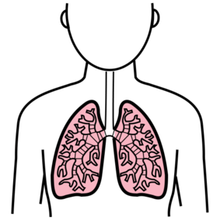
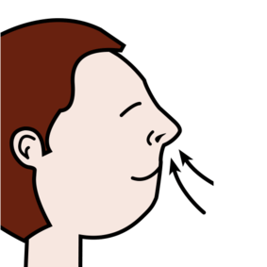
Pulmones
Sirven para respirar

Slide 16
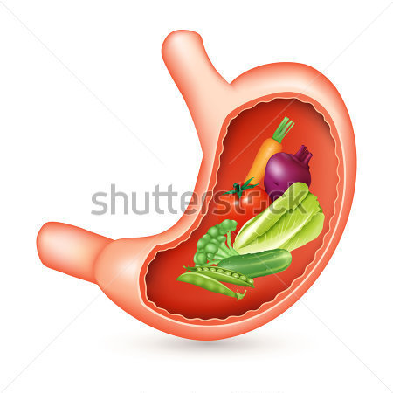
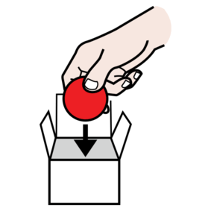
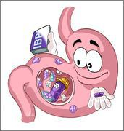
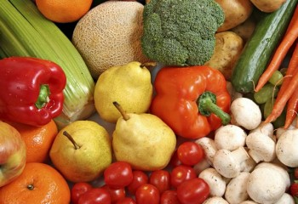
Estómago
Sirve para almacenar y procesar el alimento.

Slide 17
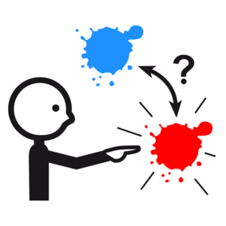
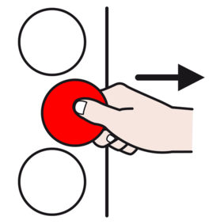
Intestino
Elige y absorbe lo bueno de los alimentos
Elimina lo que NO sirve.

